Slide 1
Magstadts Korsettfabriken –
die wilde Konjunktur der frühen Industrialisierung
Ein Vortrag von Klaus Philippscheck, Sindelfingen
Vorbemerkung: Das meiste benutzte Material stammt aus dem Magstadter Archiv, dann aus Fachzeitschriften des 19. Jahrhunderts im Hohenheimer „Archiv der Wirtschaft Baden-Württembergs“, dem Ludwigsburger Staatsarchiv und wenigen anderen Quellen, auch der Ortsgeschichte von Herrn Dr. Heimberger.
Es dreht sich heute um ein Thema, dass zuallererst einmal fast kurios wirkt. Es geht dabei um die erfolgreiche württembergische Korsettindustrie des 19. Jahrhunderts und um die Frage: Was soll denn ein bescheidener Handwerker- und Bauernort wie Magstadt im 19. Jahrhundert mit feinsten, spitzenbesetzten, bestickten, fischbeinstabbewehrten Korsetten zu tun gehabt haben?
Wir setzen uns heute auf die Spur, die uns zur Beantwortung dieser Frage führt. Ich hoffe, dass dabei etwas gelingt, was ich persönlich für wichtig bei der Beschäftigung mit historischen Informationen halte: Dass hinter dem bloßen Aufzählen von Fakten auch Zusammenhänge deutlich werden – zum Beispiel zwischen dem Leben einfacher Menschen in einem Ort wie Magstadt und politischen, wirtschaftlichen und sozialen Bewegungen, die auch auf ganz anderen, meist höheren Ebenen ablaufen. Vielleicht überrascht das zu hören - aber das kleine Magstadt war schon Mitte des 19. Jahrhunderts kein Ort mehr, der friedlich und verschlafen in einer eigenen kleinen Welt lebte, sondern in dem man diskutierte, ja diskutieren musste, was draußen in der Welt, vor allem auch in den USA, passierte – das gilt schon für das Jahr 1856 – nicht erst für 2009.

Slide 2
Magstadts Korsettfabriken –
die wilde Konjunktur
der frühen Industrie

Slide 3
• 1856 meldet sich ein Franzose namens Charles d´Ambly in Magstadt mit einem Baugesuch, das in Magstadt zu heller Aufregung geführt haben muss.
• Dieses Ereignis im damaligen Magstadt ist aber nicht zu verstehen, ohne dass man in die große württembergische Politik und dabei in die Ereignisse des Jahres 1848 geht. Denn dabei wird man schnell merken, dass ab dieser Zeit die Dinge, die sich hier in Magstadt tun, verbunden waren mit dem, was sich in Stuttgart - in Europa, ja sogar, was sich in der weiten Welt tat.

Slide 4
1848er Revolution

Slide 5
• Also müssen wir uns erst einmal wegbewegen von Magstadt - und gehen in das Jahr 1848. Sie haben sicher davon gehört: das Jahr der "Revolution", des Kampfes um Demokratie und um eine republikanische Staatsverfassung, der auch Magstadt umgetrieben hat. Dieser Kampf scheiterte zwar - aber es wurden jetzt - von Staat zu Staat unterschiedlich - doch Reformen durchgeführt; auch im Königreich Württemberg mit seinem relativ liberalen König Wilhelm I. Ein typisches Beispiel: Das herrschaftliche Jagdrecht wurde abgeschafft, nach dem in allen Wäldern, egal wem sie gehörten, nur der König jagen durfte - auch im Magstadter Wald galt dies bis dahin genauso.
• Wichtiger ist nun aber, was sich 1848 wirtschaftspolitisch tat. Zum Beispiel war Mitte des Jahres 1848 klar geworden, dass Württemberg von seinem Sonderweg abrücken musste; dem Sonderweg, das friedliche Königreich der Handwerker und Bauern zu sein, sich nicht in die neuen technologischen Entwicklungen, die seit mindestens 2, 3 Generationen in Europa gemacht wurden, einzumischen - etwa der Entwicklungen in England, in Belgien, der Schweiz und vor allem auch in Frankreich.
• Schlimme Hunger- und Elendsjahre und die damit einhergehende Wirtschafts- und Gesellschaftskrise ab 1845 zeigten das. Die Zahlen der schwäbischen Auswanderer nach Amerika stiegen unaufhörlich. Noch im Jahr 1852 verlassen 165 Menschen Magstadt! Womit aber hätte man junge Württemberger im Land halten wollen? Man muss dabei bedenken, dass zu diesem Zeitpunkt die meisten Berufe im Königreich Württemberg noch zunftgebunden waren - wie im Mittelalter! Und die Zünfte waren extrem fortschrittsfeindlich. Auch die Magstadter Leineweber waren um 1850 alle noch immer Mitglieder der Leineweberzunft, die übrigens in den Räumen der Sindelfinger Wirtschaft "Rössle" ihren Zunftsitz hatte. Die Ansätze z.B. im Magstadter Steuerkataster von 1824 zeigen, wie erbärmlich wenig solche Leineweber verdient haben.

Slide 6
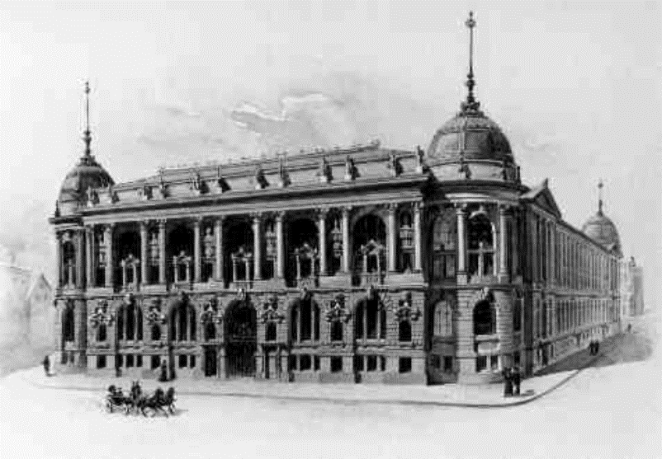
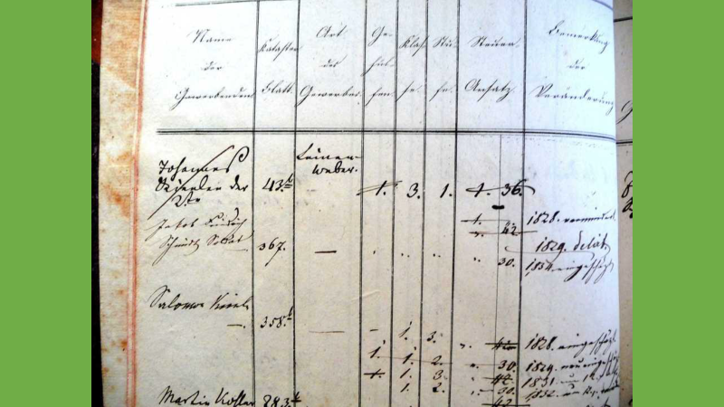

Slide 7
• Das alles musste sich nun ändern, das war im Jahre 1848 klar geworden. Im ereignisreichen, sogenannten "tollen Juli" 1848 wurde nun beschlossen, zwar kein Wirtschaftsministerium - man war gut schwäbisch sparsam - aber die später sehr berühmt gewordene "Centralstelle für Handel und Gewerbe" in Stuttgart einzurichten - diese löste damit einen privaten Wirtschaftsförderungsverein ab. 1849 wurde dann ein äußerst engagierter und arbeitsbesessener Mann Leiter der Centralstelle - Ferdinand Steinbeis, dessen Name heute noch mit der Steinbeis-Stiftung für Wirtschaftsförderung und mit technischen Transferleistungen im Stuttgarter "Haus der Wirtschaft" verbunden ist - das übrigens noch immer im alten, restaurierten Gebäude der erwähnten "Centralstelle" untergebracht ist.
• Und die Aktivitäten gingen sofort los: Etwa der Besuch interessanter technischer Ausstellungen, ab 1851 der neuen Weltausstellungen, zuerst in London, dann oft auch in Paris. Man kaufte überall interessante technische Entwicklungen an und richtete in Stuttgart sogenannte Musterlager ein. Berufliche Bildung wurde wenigstens teilweise den Zünften und ihren Meistern aus der Hand genommen und staatliche Gewerbeschulen eingerichtet. Oder: Und das interessiert jetzt in Magstadt: Man nahm schon 1848 mit ausländischen technischen Spezialisten Kontakt auf, und auch - so würde man heute sagen - mit frühen Unternehmensberatern. Man kann durchaus sagen: Man kaufte sie sich

Slide 8
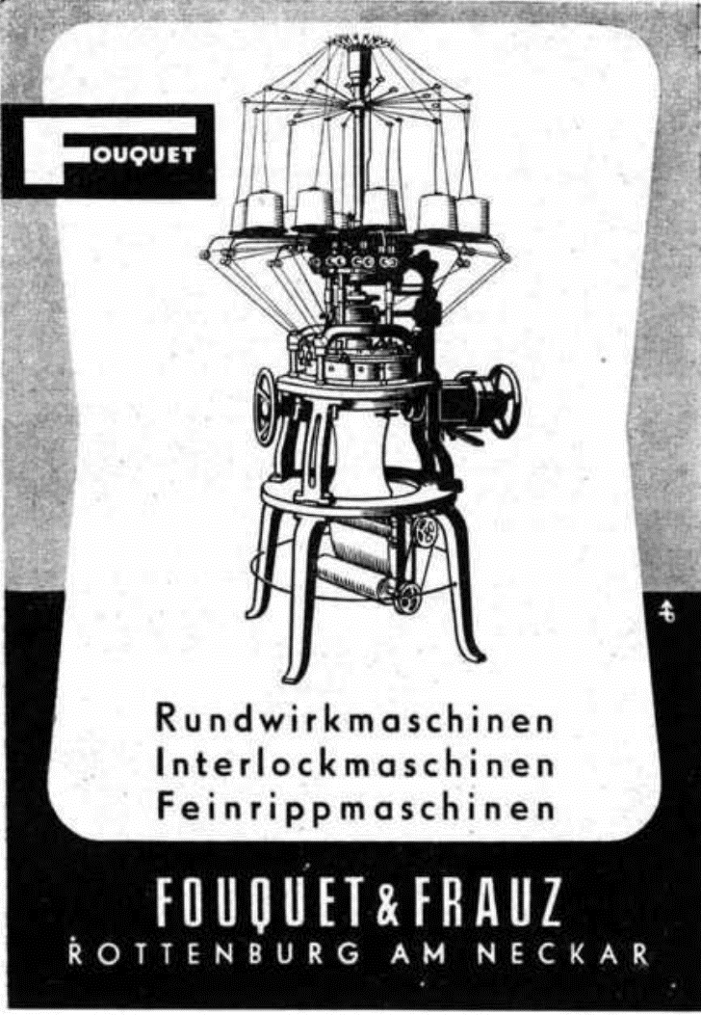


Slide 9
• Und so trat schon 1848 eine eindrucksvolle Gestalt ins Rampenlicht: der französische Offizier, der in spanischen Diensten einen Arm verloren hatte, Charles d´Ambly. Ein großes Organisationstalent, das einen unschätzbaren Vorteil mit nach Stuttgart brachte: Dieser Mann stammte aus Bar le Duc in Lothringen - dem französischen Zentrum der Korsettweberei. Hier hatte ein Monsieur Jean Werly einen Webstuhl für nahtlose Korsetten erfunden. Und d´Ambly kannte weitere französische technische Spezialisten, die er überzeugen konnte, nach Stuttgart, ins Schwäbische zu kommen. Zum Beispiel: Ein Herr Honoré Fouquet aus Troyes baute eine ganz neue Fabrik für Rundwirkmaschinen in Cannstatt auf, die später nach Rottenburg verlagert wurde; oder ein Charles Terrot eröffnete eine Strick- und Wirkmaschinenfabrik in Cannstatt, die übrigens noch heute, seit einigen Jahren in Chemnitz, besteht! Oder es ist an ihre Kollegen Berthelot oder Albert Cailloud, der das Stuttgarter Musterlager mitbetreute, zu denken.
• Oder man denkt also auch an Herrn d´Ambly, der im Stuttgarter Stadtteil Berg, Cannstatt gegenüber, eine Korsettfabrik mit 20 Korsettwebstühlen gleich 1848 gründet - wobei wir da unbedingt noch etwas bemerken müssen: Da sind natürlich auch einige Arbeiter aus seinem Bar le Duc mitgekommen und natürlich die Webstühle. Noch konnten die hier ja gar nicht hergestellt werden. Hochkomplizierte Stühle, angekauft in Frankreich, in Bar le Duc. Noch ein Beispiel: 1851 kauften die Württemberger auf der Londoner Weltausstellung auf einen Schlag 220 Rundwirkmaschinen des Emmanuèle Buxtorf aus Troyes. Oder man erwarb Strickmaschinen des Mister Lamb aus Springfield, USA. Wir erkennen: Landesgrenzen spielten jetzt für die Industrie schon keine große Rolle mehr.
• D´Amblys Anfang in Stuttgart-Berg war allerdings eine durchaus zähe Geschichte. Möglicherweise hatte es damit zu tun, dass es sicher gar nicht leicht war, in Württemberg, diesem Bauern- und Handwerkerkönigreich, diese eleganten Korsetts loszubekommen. Und einen auswärtigen Markt zu erobern oder gar aufzubauen, ist natürlich ziemlich schwierig. Jedenfalls gibt d´Ambly schon 1851 seine Korsettfabrik auf und baut mit dem schon erwähnten Monsieur Fouquet zusammen lieber eine Maschinenfabrik auf.

Slide 10
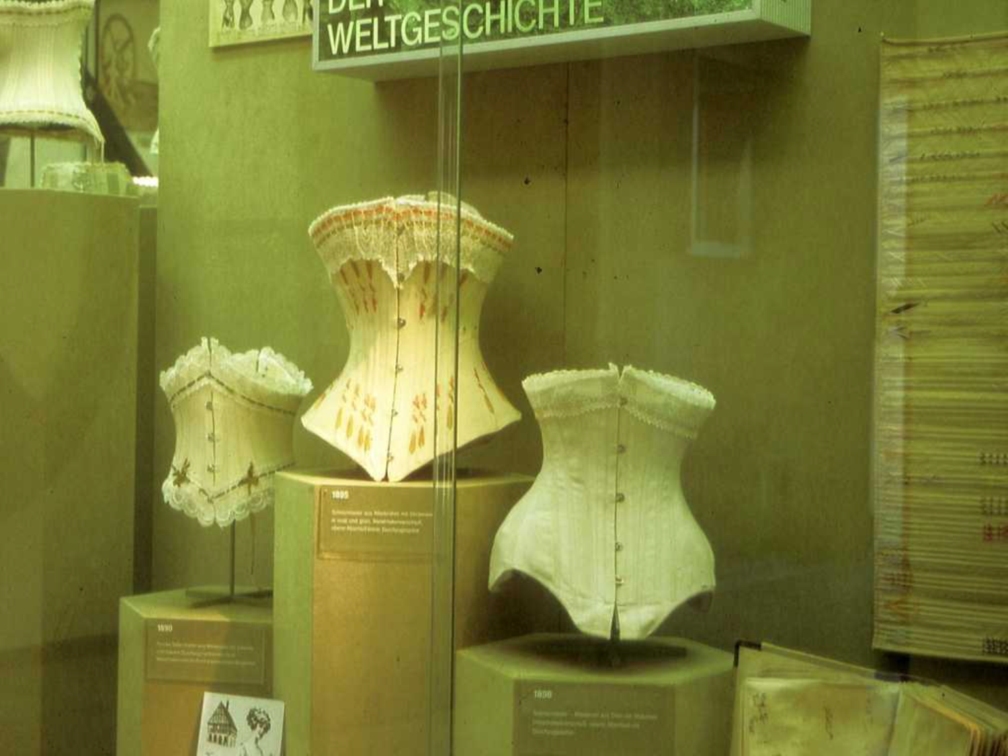
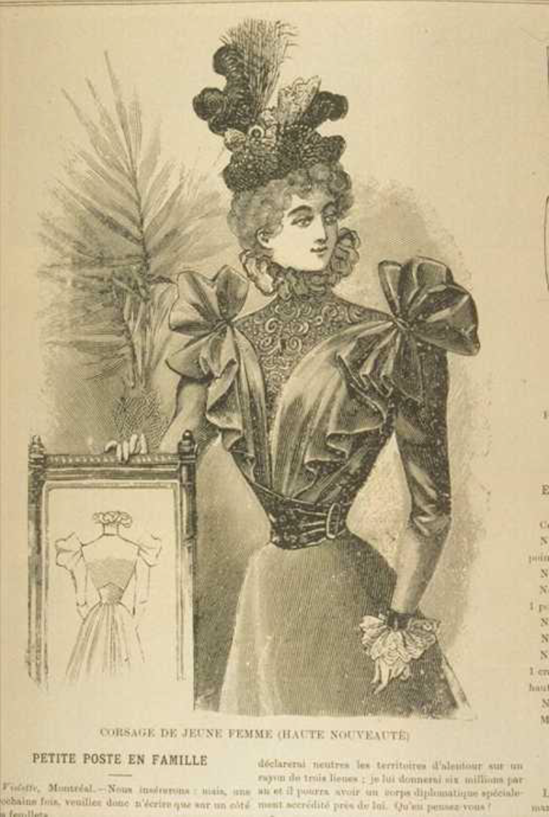
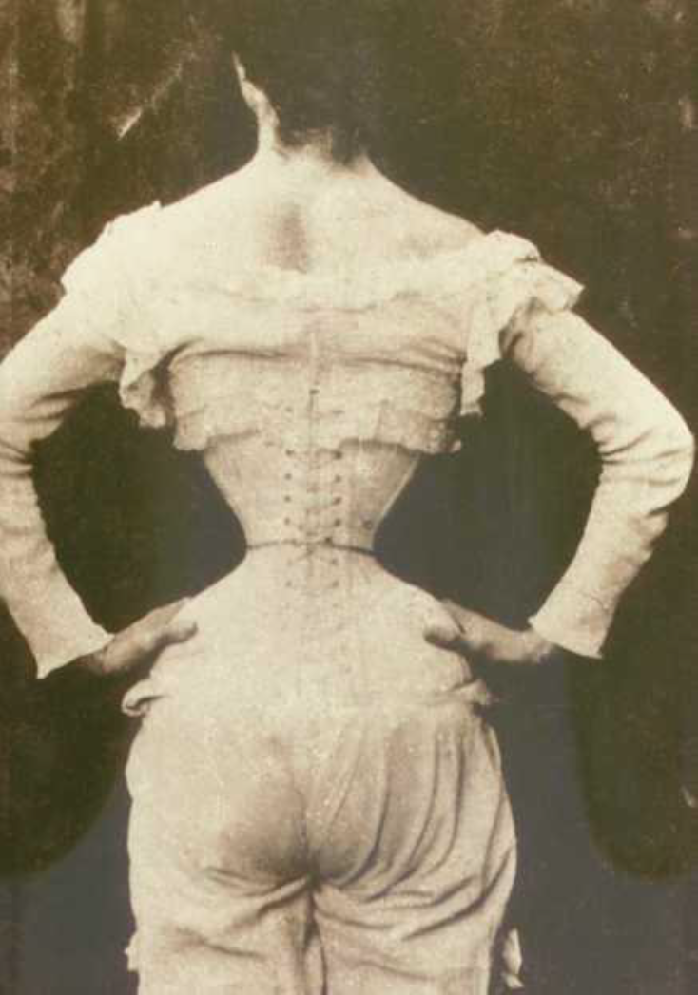


Slide 11
Vielleicht aber hat d´Amblys Rückzug auch damit zu tun, dass in Göppingen 1851 die zweite Korsettfabrik Württembergs mit mehreren Gesellschaftern gegründet wird. Deren Namen müssen wir uns merken, denn einige werden später auch für Magstadt wichtig: Steinhardt, Gutmann, Herz, Ottenheimer, Rosenthal, Einstein heißen sie und wir merken an den Namen sofort, dass dies jüdische Fabrikanten sind, die alle aus Jebenhausen bei Göppingen stammen. Sie waren dort Webmeister gewesen und nutzten die nach 1848 neue württembergische Gewerbefreiheit, um ins größere Göppingen zu ziehen. Warum löst sich diese Firma nun 1855 auf? Hat auch sie Schwierigkeiten, einen Markt zu finden?
Nein, im Gegenteil! Die neu gegründete Handelskammer spricht für das Jahr 1855 davon, dass nunmehr der amerikanische Markt „offen“ sei. Eine für Württemberg ganz neue Situation ist da entstanden: Man schaut nicht mehr nur ins Ausland, um zu sehen, was die da machen, sondern hat dem Ausland jetzt selbst etwas anzubieten - man exportiert! Man exportiert die mit den neuen Webstühlen nach französischem Vorbild produzierten gewebten, nahtlosen, bestickten Korsetten. Und zwar so viel, dass die Teilhaber der genannten Firma sich entscheiden, ihre Firma 1855 aufzulösen und je selbst eigene Korsettfabriken zu gründen - in Göppingen, in Cannstatt, auch in Stuttgart.
Und Monsieur d´Ambly sieht das und entscheidet, auch wieder in die Korsettproduktion einzusteigen - und zwar ganz groß. Denn der Markt ist mittlerweile vor allem im Ausland vorhanden für den Absatz dieser Modekunstwerke, die mit Rüschen und Bändern und Stickereien und teuren Fischbeinstäben wahre Kunstwerke darstellen. Natürlich nur für ein bürgerliches Publikum, dessen Kleidung nicht durch die Nützlichkeit für den Arbeitsalltag bestimmt war, sondern durch das Diktat einer exzentrischen Mode: Der Rücken der Frauen wurde durch die Korsetten kerzengerade, die Schultern bewegten sich nach hinten und die Brust nach vorn. Die Taille war engstens eingeschnürt und dass die Bewegungsfreiheit dadurch drastisch abnahm, war auch ein „positiver“ Nebeneffekt. Von einer feinen Dame erwartete man schließlich, dass sie sich nur vornehm und gemessen, also langsam bewegte.

Slide 12
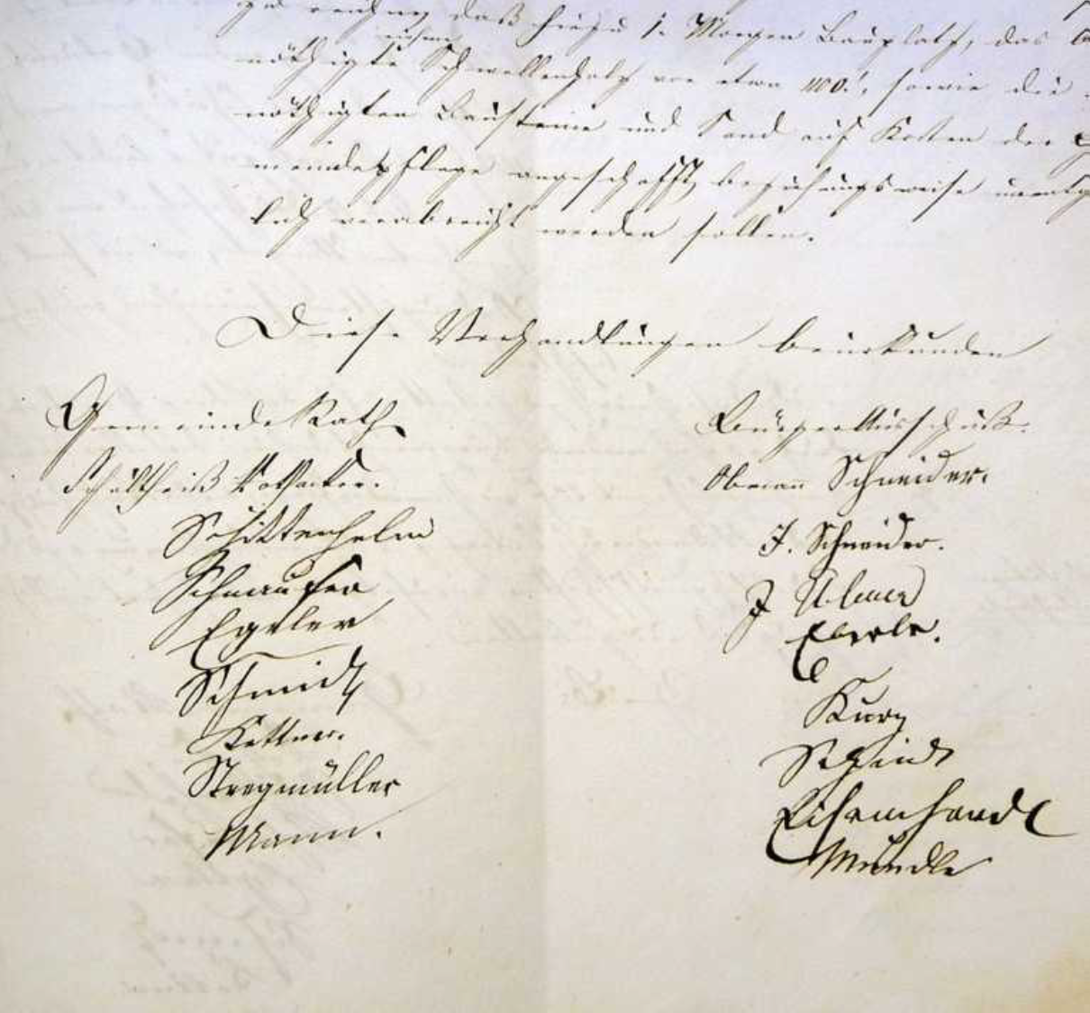
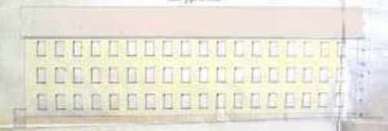

Slide 13
Die USA, aber auch die reichen Länder England und Dänemark z.B. bieten nun offene Absatzmärkte für diese württembergischen Korsetten, deren Qualität den französischen in Nichts nachsteht und die billiger als diese sind. D´Ambly gründet also 1856 wieder eine Korsettfabrikation in Stuttgart, die bald darauf sogar in eine Aktiengesellschaft umgewandelt wird. Und er steigt bei dieser hervorragenden Konjunktur noch größer ein.
So meldet sich also Charles d´Ambly noch im Jahre 1856 in Magstadt, und zwar mit einem Baugesuch, das in Magstadt zu heller Aufregung geführt haben muss.
Warum er sich ausgerechnet Magstadt ausgesucht hatte, können wir nur ahnen. Denn Weber, die man für geringen Lohn beschäftigen konnte, gab es überall in dieser Gegend. Allerdings war das Angebot in Magstadt besonders groß: Zwischen 1825 und 1855 habe ich fast 100 selbstständige Webmeister ausgezählt - das ist beim Vergleich mit 32 Schuhmachern, 26 Schneidern und 22 Maurern eine sehr hohe Zahl. Es muss neben dem Arbeitskräfteangebot aber auch noch die günstige Verkehrslage gewesen sein, mit ihrer direkten, viel genutzten Verbindungsstraße nach Stuttgart. Dokumente im hiesigen Archiv zeigen, dass d´Ambly selbst hier gewesen ist und Papiere unterschrieben hat - mittlerweile nennt er sich übrigens Carl und nicht mehr Charles.
Natürlich stellt ihm die Gemeinde einen kostenlosen Bauplatz zur Verfügung, der - passenderweise - an der Stuttgarter Straße liegt; dort kauft man für ihn Grundstücke zusammen; auch Baumaterialien, vor allem Holz und Stein, werden ihm kostenlos angeboten. Denn d´Ambly formuliert gleich selbst, dass in dieser 40 Meter langen Fabrik 104 Webstühle stehen sollen - welche Chance für Magstadt und seine vielen armen Handweber! Alle Magstadter Weber könnten in dieser Fabrik arbeiten. Diese Handweber müssen allerdings angelernt werden, denn niemand hier kennt ja solche neuartigen, komplizierten Korsettwebstühle - niemand kann sich die auch leisten. Sie werden also von d´Ambly mitgebracht und sicher auch einige Korsettweber aus Stuttgart. Wie viele Magstadter Weber hier dann tatsächlich gearbeitet haben, ist uns nicht bekannt. Aber die Tatsache, dass 1875 in Arbeiterlisten noch 123 Korsettweber einzeln aufgezählt werden, zeigt, dass in der Fabrik des d´Ambly, der 1856 noch einzigen in Magstadt, wohl mindestens 100 Weber gearbeitet haben.

Slide 15
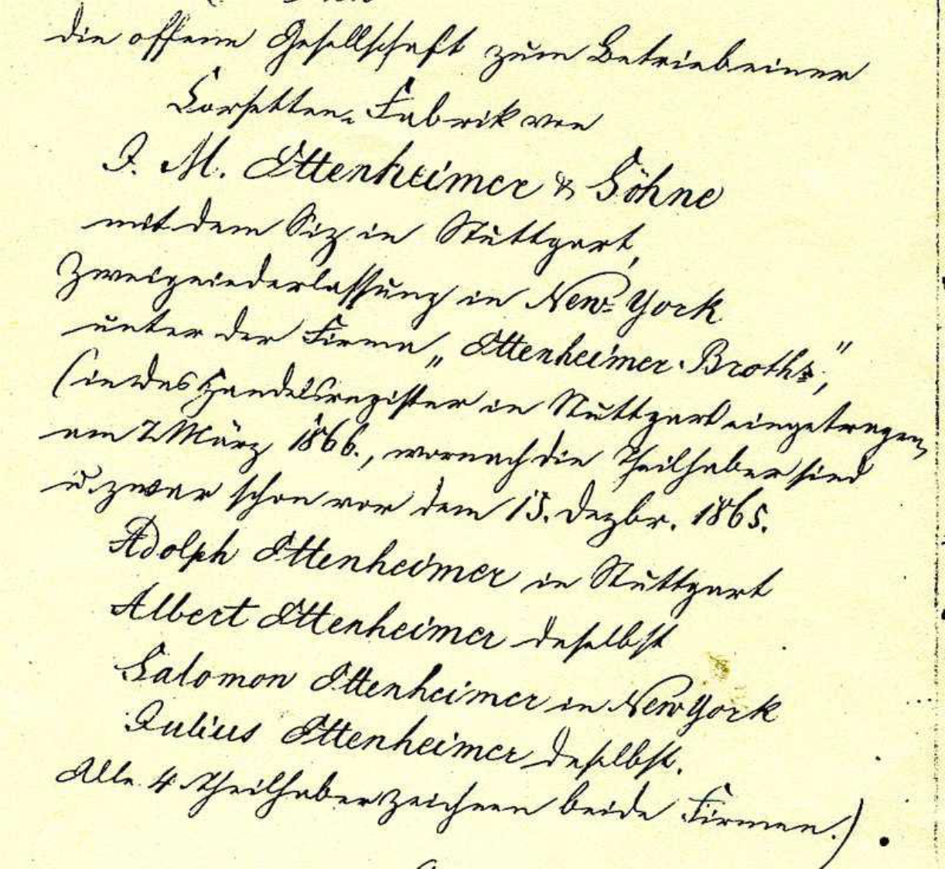
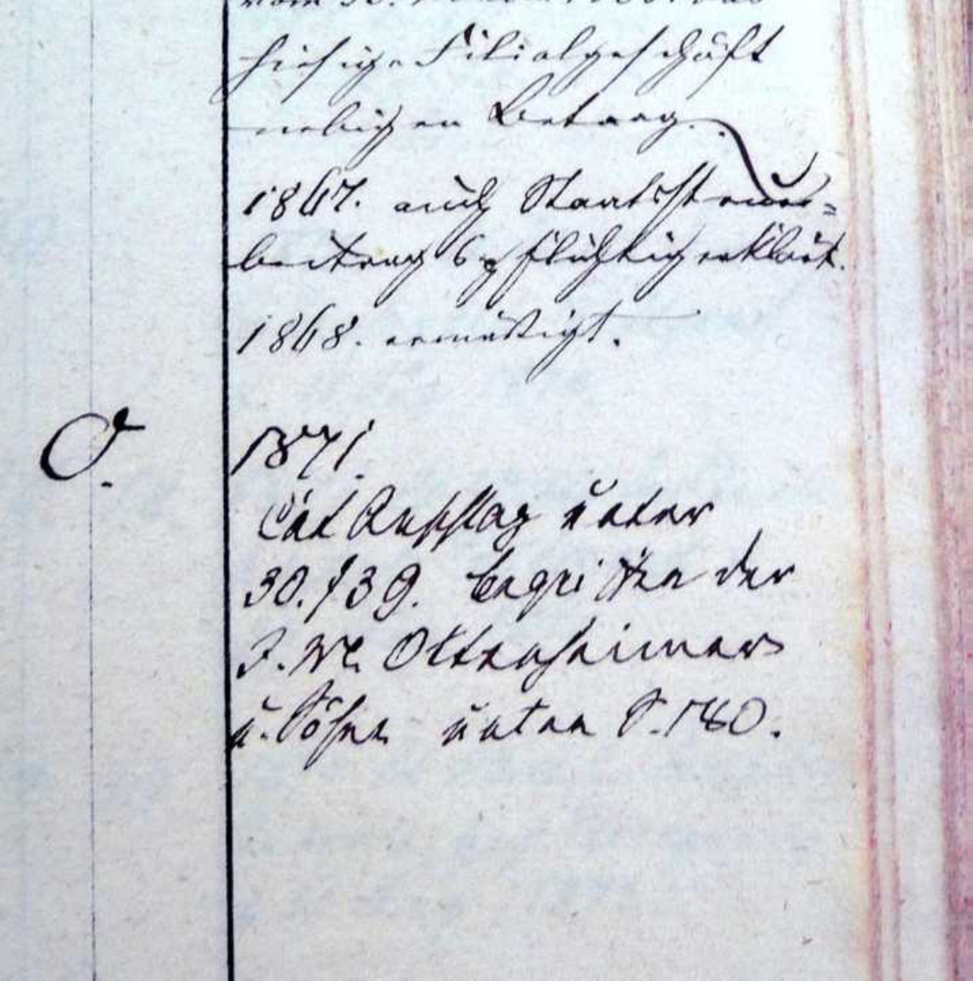

Slide 16
Also, diese Fabrik war nach von d´Ambly aus Stuttgart mitgebrachten Plänen an der Stuttgarter Straße gebaut worden, dort, wo später die Druckerei Bissinger stand. Es muss ein imposantes Gebäude gewesen sein, mit weit über 100 Fenstern, wahrscheinlich die größte Fabrik, die es zu diesem Zeitpunkt im ganzen damaligen Oberamt Böblingen gab. Sindelfingen hatte zwar ein älteres, auch großes Fabrikgebäude - die Seidenweberei Haid & Spring von 1835 - , aber ganz so groß wie d´Amblys Korsettweberei ist dieses Gebäude mit seinen 60 Seidenwebstühlen nicht gewesen.
Es steht übrigens noch heute. D´Ambly, sicherlich ein „feiner Herr“, lebte natürlich nicht in Magstadt. In seinem Auftrag arbeitete hier ein Georg Bohsler, der als sogenannter Werkführer bei ihm angestellt war, alles für ihn hier managte, in dieser Fabrik auch wohnte. Bohsler wurde Bürger Magstadts und fand übrigens auch öffentliche Anerkennung, denn er wurde bald in den Gemeinderat gewählt.
Für einige Jahre bleibt d´Amblys Fabrik die einzige in Magstadt. D´Ambly selbst baut in den folgenden Jahren weitere - allerdings kleinere - Fabrikationen auf, in Möhringen, auch in Schönaich im dort aufgekauften Schafhaus und anderswo. Im größeren Sindelfingen taucht er allerdings nicht auf; sicher hat dies damit zu tun, dass Sindelfingen schon durch andere Korsettunternehmen „besetzt“ ist. Denn die Konkurrenz bei den großen Korsettfabriken ist schon ab Mitte der 50er Jahre enorm.

Slide 17
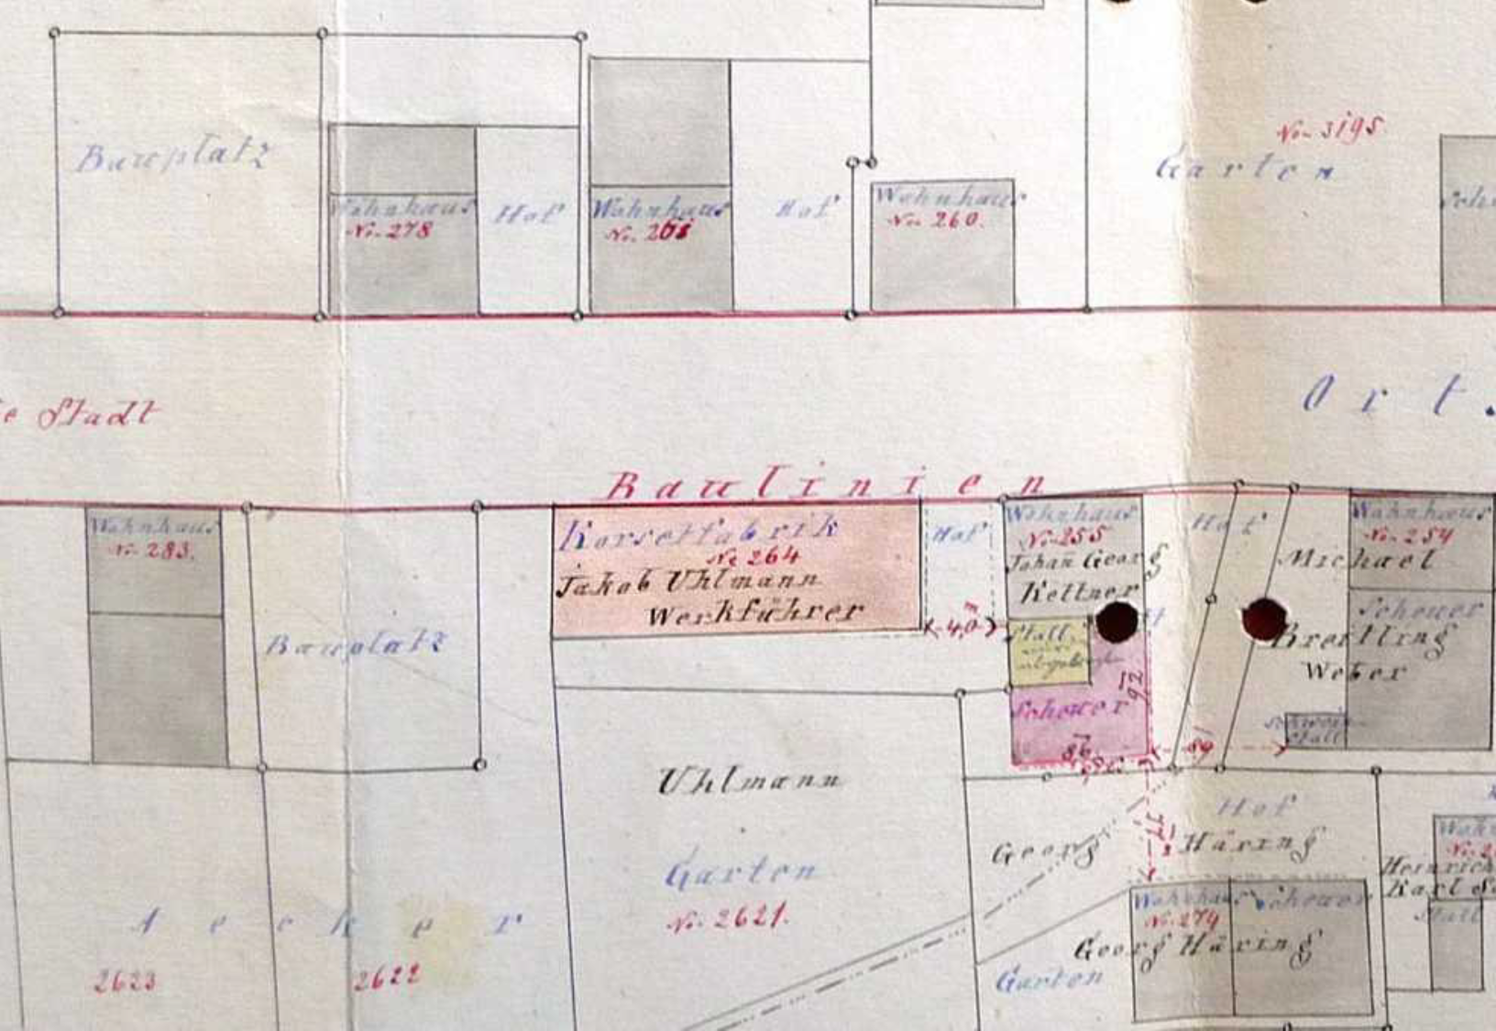
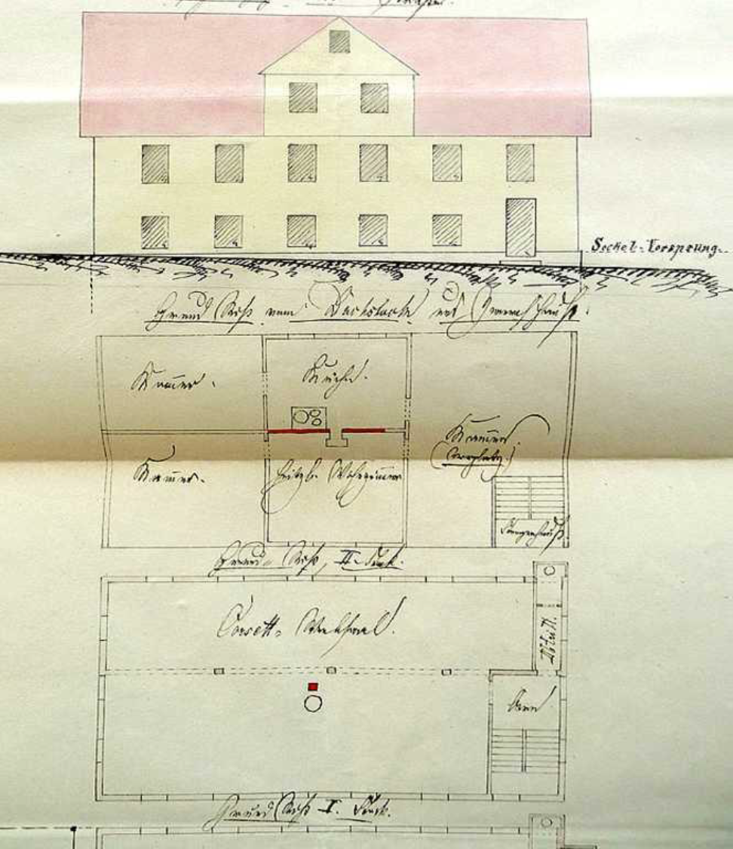
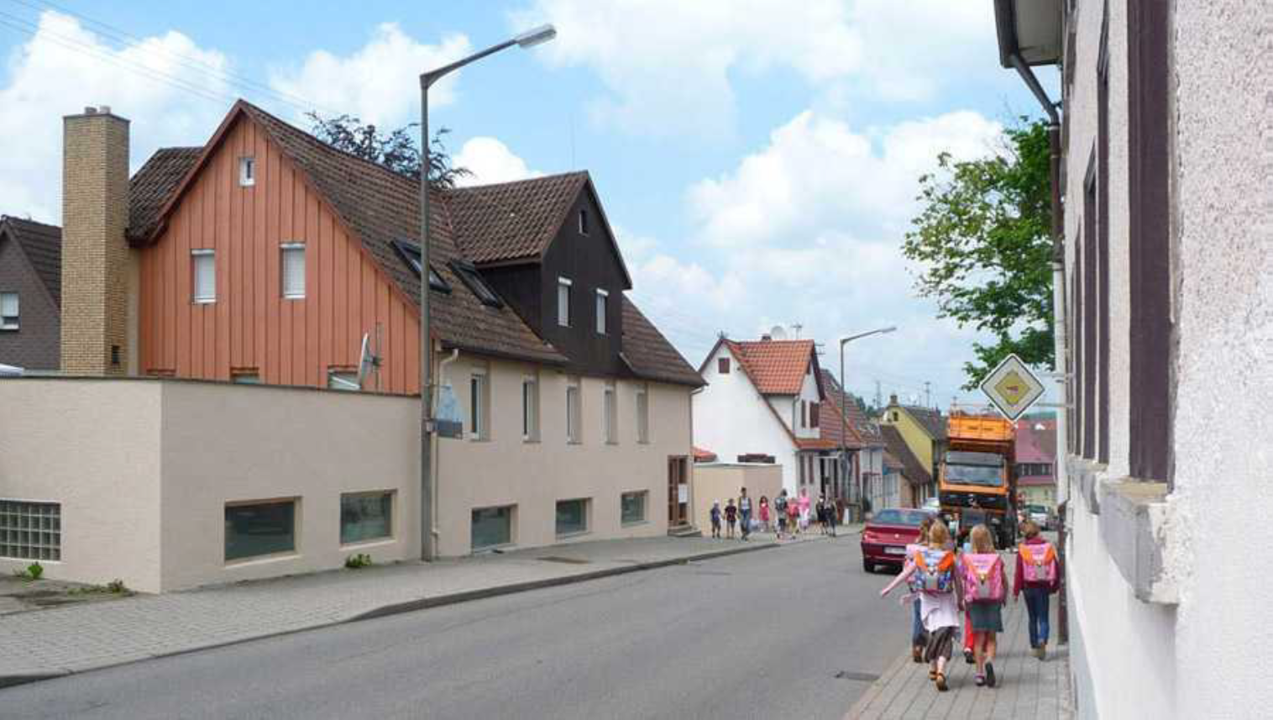
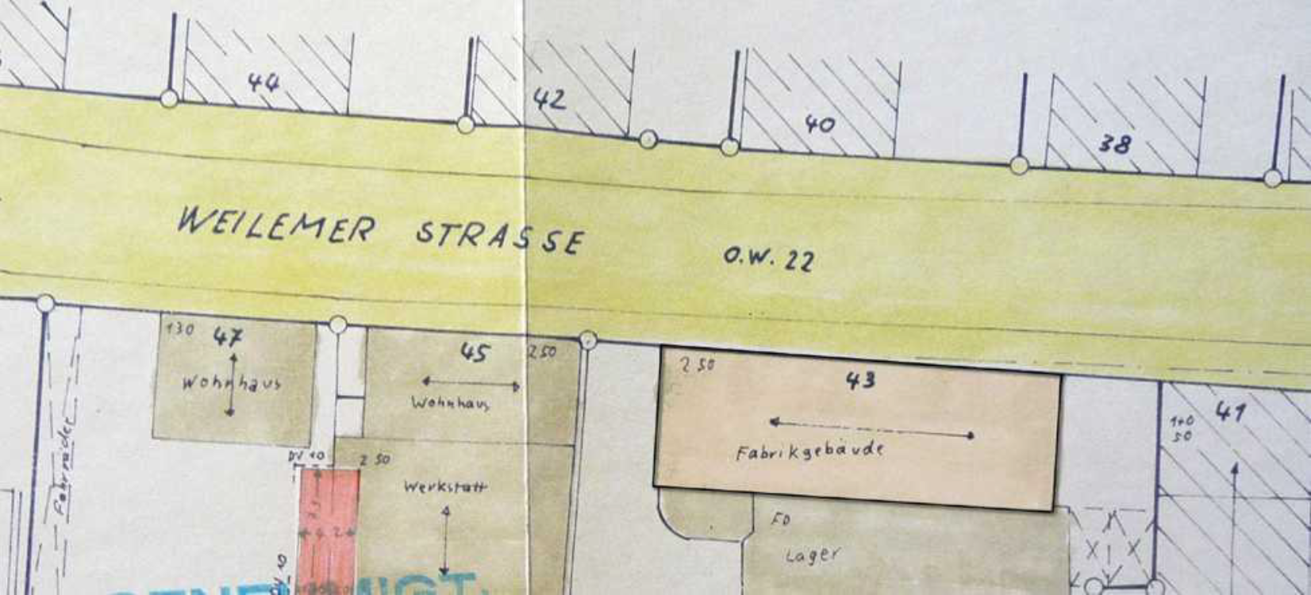

Slide 18
Die von mir schon erwähnten jüdischen Korsettfabrikanten, die alle um 1855 eigene Établissements aufgebaut haben, haben sich fast alle ausgesprochen erfolgreich entwickelt. Sie - so heißt es in einer Zeitschrift - „errichteten allenthalben im Land Filialen und Faktoreien“. Nehmen wir als Beispiel die Firma Ottenheimer & Söhne aus Stuttgart: Sie hat schon 1863 50 Korsettweber in Sindelfingen beschäftigt, bald darauf stehen 25 Stühle in Maichingen, 30 Webstühle in Döffingen usw. Sie macht 1865 sogar eine Zweigniederlassung in New York auf und kommt etwa 1865 auch nach Magstadt - mit einem Werkführer, der Jacob Uhlmann heißt.
Auch technisch entwickelt man sich mittlerweile weiter. Im Staatsarchiv Ludwigsburg finden wir eine Reihe von Patentanmeldungen von Ottenheimer, aber auch von d´Ambly.
Allein das Beispiel Ottenheimer zeigt, dass in diesen Jahren eine regelrechte Goldgräberstimmung herrschte. Das Gold waren natürlich die Korsetten. Und wieder können wir den Bezug zur großen Politik herstellen: Denn 1865 war der amerikanische Bürgerkrieg zu Ende gegangen, der zu einem starken Rückgang der Baumwollproduktion und also des Baumwollexports geführt hatte. Außerdem lag der Modemarkt in diesen bösen Kriegszeiten natürlich weitgehend brach. In die siegreichen Nordstaaten floss nun aber neues Kapital, der amerikanische Markt stand wieder offen. Und das wurde genutzt.
Verblüffend ist nun, dass die Firma d´Ambly an diesem Aufschwung nicht teilnehmen kann; wir wissen nicht, woran das liegt. Aber schon 1868 heißt es im Gewerbekataster bei d´Ambly „Steueranschlag ermäßigt“ und 1871 wird diese Firma mit „0“ veranschlagt; sie hat in Magstadt aufgehört zu existieren. Es ist sehr wahrscheinlich, dass der Werkführer Bohsler nun eine Weile die Fabrik selbst weiterführt, und zwar für die Firma Ottenheimer

Slide 19
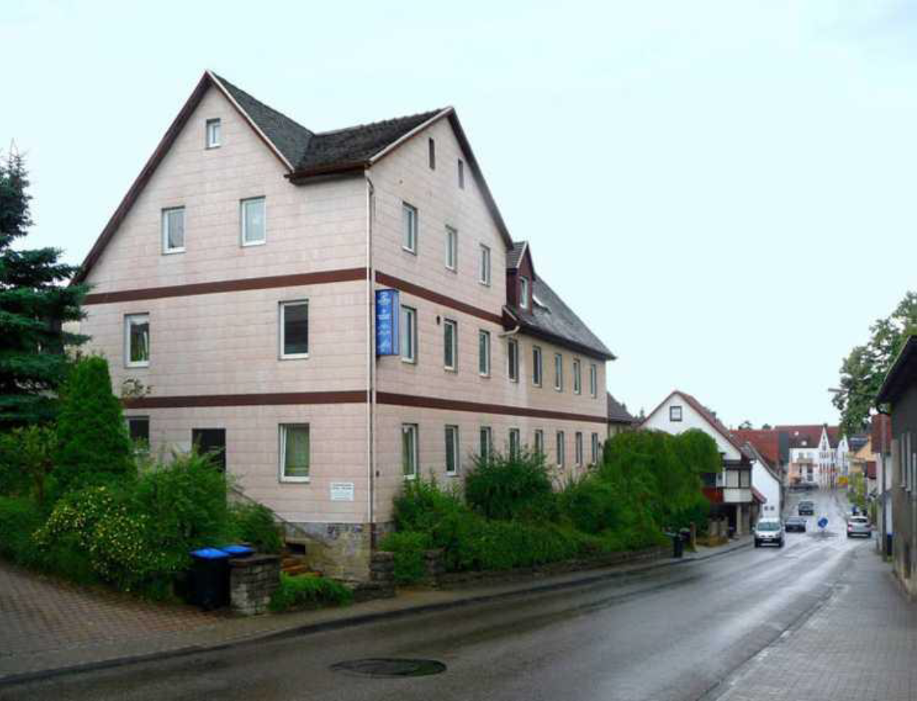

Slide 20
Und das geschieht in einem Umfeld, wo ein Werkführer Uhlmann, der schon als Werkführer aus Möhringen kommt (also sicher von der dort auch aufgegebenen d´Amblyschen Fabrik), auf dem Magstadter Rathaus beantragt, eine weitere Fabrik für Ottenheimer bauen zu wollen - in der Straße nach Weil der Stadt, also der heutigen Weilemer Straße. Das Gebäude steht noch heute in seinem damaligen Umfang da - als ältester Teil der Firma Beisser, die später aus Stuttgart gekommen ist. Uhlmanns Sohn wurde übrigens hier Metzger und Traubenwirt, bei dem sich die Korsettweber auch trafen. Und noch ein Neubau: Kurz zuvor hatte Zimmermann Held den Bau einer Korsettfabrik gegenüber vom - jetzt muss man sagen: ehemaligen - d´Amblyschen Gebäude beantragt, möglicherweise für die Göppinger Firma Rosenthal und ihren Werkmeister Johann Georg Schmidt. In den Archivdokumenten heißt es sogar, dass auch jemand in der Scheune des Pferdehändlers Mundinger Korsetten webt. Und fast gleichzeitig - also auch 1871 - flattert ein Bauantrag für eine vierte Fabrik herein: Werkmeister Johannes Benkeser beantragt den Bau eines Fabrikgebäudes an der Straße nach Maichingen für die Stuttgarter Firma Einstein & Söhne, die bald darauf von der Firma Gutmann, Herz & Cie. übernommen wird - von der übrigens das Titelplakat stammt.
Magstadt ist im Jahre 1875 also ein regelrechtes kleines Industriezentrum geworden, mit 4 veritablen Fabriken - und zeitgenössische, kritische Berichte sprechen schon über die ungewohnte Ausgabenfreudigkeit dieser Fabrikarbeiter - vor allem in den Wirtschaften; kritisiert wurde auch, dass 40 meist junge Arbeiterinnen in den Fabriken ausgerechnet mit dem Nähen von Korsetten ihr Geld verdienen würden.

Slide 21
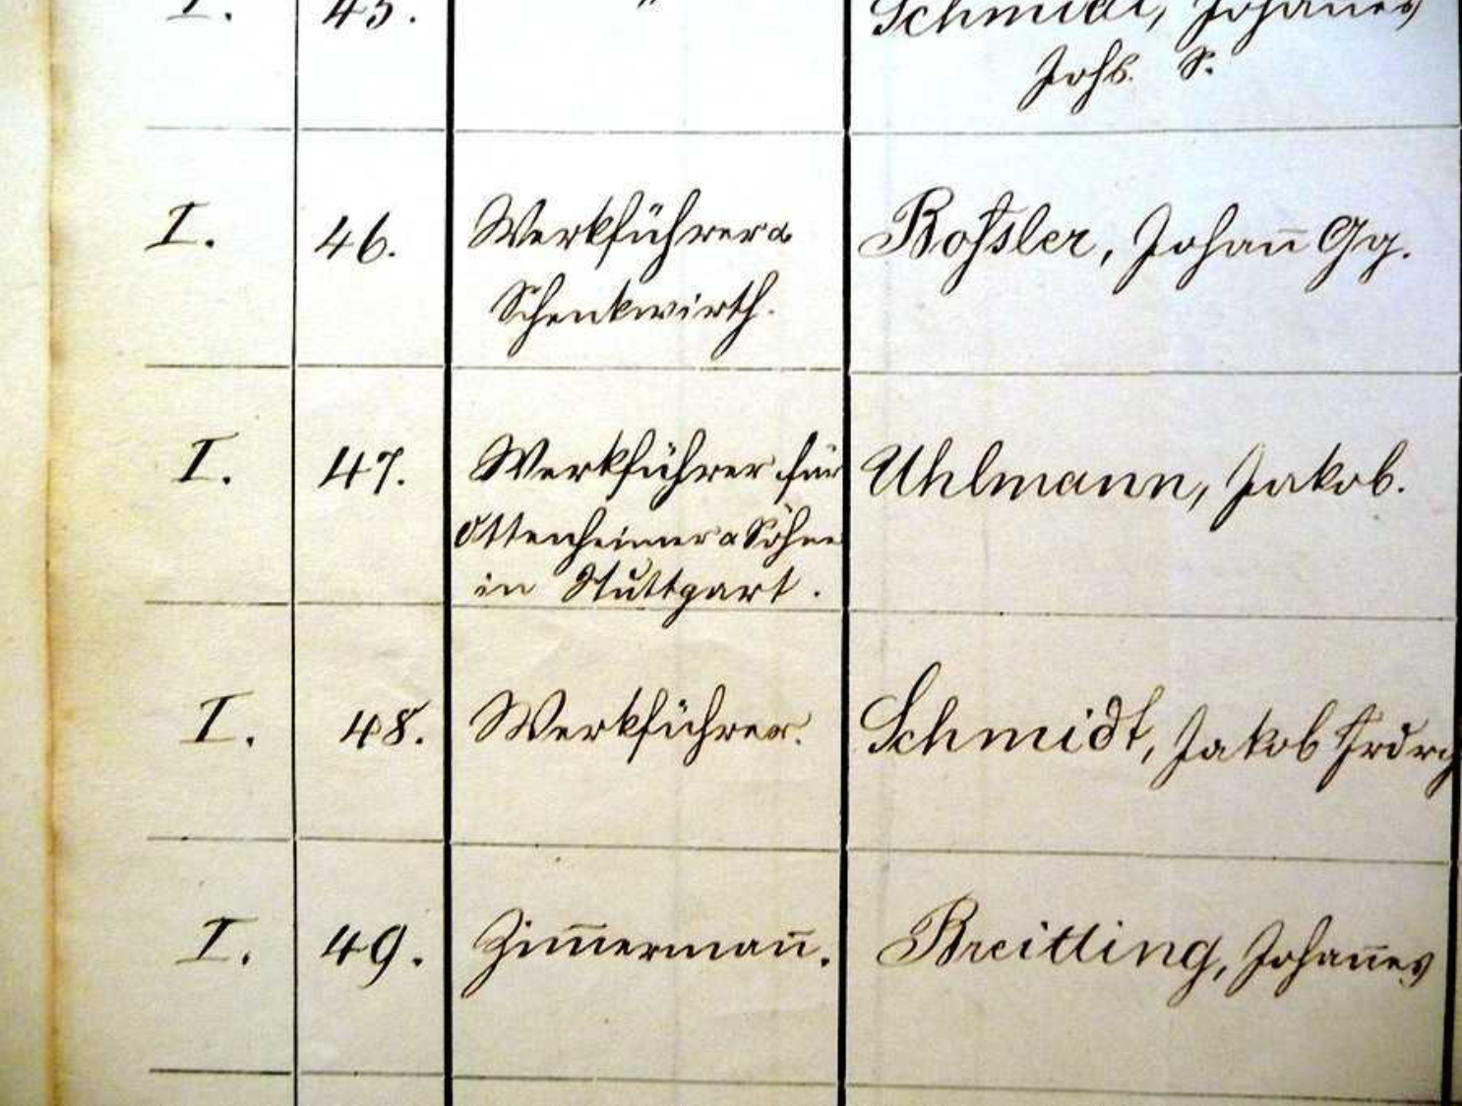

Slide 22
Dann findet man aber plötzlich nur noch drei Fabriken in Magstadt - denn 1876 brennt die große, von d´Ambly erbaute und von Georg Bohsler betriebene Fabrik vollständig ab. Aber Bohsler bleibt noch im Geschäft, denn es beginnt bei den Firmen jetzt ein typischer Umstrukturierungsprozess einer mittlerweile hoch entwickelten Industriestruktur. Ein Prozess, den wir auch heute kennen. Die großen Firmen, immer größer und damit immer kapitalabhängiger und anfälliger werdend, kaufen andere auf, strukturieren um, spalten sich auf - und geben Verantwortung nach unten ab. Wir lesen z.B. einen Brief im historischen Steuerkataster Magstadts, in dem die Firma Ottenheimer mitteilt, dass die bei ihnen angestellten Werkführer Bohsler und Uhlmann ab sofort auf eigene Rechnung arbeiten würden, die Firma Ottenheimer ihnen die mit ihrer Konzession hergestellten Korsetten abnimmt und per Stück bezahlt - aber in Magstadt nicht mehr steuerlich veranschlagt werden darf. Heute würde man das Franchising nennen.
Aber auch die neuen Besitzer versuchen, das Risiko nach unten abzusichern. Denn wenn man die Liste von Korsettwebern in der Gewerbesteuerliste betrachtet, dann bemerkt man Folgendes: Diese Weber sind auf dieser Liste, weil sie selbstständig sind und Gewerbesteuer zahlen müssen. Sie sind zwar faktisch Fabrikarbeiter, aber nicht arbeitsrechtlich! Und das heißt natürlich, dass jeder einzelne dieser Weber ein selbstständiger Kleinunternehmer ist, dem es passieren kann, dass er dann, wenn er morgens in die Fabrik kommt, vom Werkführer keine Arbeit zugewiesen bekommt und wieder nach Hause gehen kann. Und natürlich nichts bezahlt bekommt. Dies verweist auf eine äußerst komplizierte Struktur von Lohnwebern, angestellten Webern, selbstständigen Webern, Agenten, Accordanten, Werkführern, Kleinfabrikanten, Verlegern, Großfabrikanten, Aktiengesellschaften, usw. Und eine Zunft, die da früher dem kleinen Meister geholfen hatte, gab es nicht mehr - in seinem Modernisierungsprozess waren alle Zünfte 1862 im Königreich Württemberg endgültig abgeschafft worden.

Slide 23
Der erste größere Riss in der bis 1875 einigermaßen stabilen sozialen Situation in Magstadt tat sich auf mit dem erwähnten Brand in der Stuttgarter Straße. Plötzlich fehlten dadurch die 80 verbrannten Webstühle in Magstadt und es kam - so Dr. Heimberger - zu Ausschreitungen einiger nicht mehr beschäftigter Weber. Nach einer fast 20-jährigen stabilen konjunkturellen Aufwärtsbewegung mit nur wenigen Krisen - dem amerikanischen Bürgerkrieg oder dem Platzen der Konjunkturblase nach dem gewonnenen Frankreichkrieg - wird das Klima jetzt deutlich rauer. Die Firmen müssen sich laufend an den nervös schwankenden internationalen Markt anpassen und verlieren z.B. 1875 40% des USA-Exports, weil vor allem schwäbische Auswanderer nun auch in den USA selbst produzieren. Man muss sich nun, wird berichtet, mit noch höherer Qualität bei engeren Renditen wieder neu den Markt erkämpfen.
Da war in Magstadt nun einiges zusammengekommen: D´Ambly hatte aufgegeben, dann brannte die von ihm erbaute Fabrik ab, die Konjunktur ging allgemein zurück, die bisherigen Werkmeister übernahmen unter neuen Bedingungen die Fabriken und boten 1878 zusammen nur noch 80 Webstühle an - die Krisenhaftigkeit industrieller Entwicklungen hatte nun Magstadt erreicht. Wenn auch im ganzen Königreich Württemberg mit vermehrten Anstrengungen im Jahr 1880 zwar wieder 1,2 Millionen Korsetten produziert werden konnten, so wurden aber die Gewinne pro Korsett immer geringer - auch deswegen, weil das Deutsche Reich selbst durch erhöhte Zölle zu importierende Rohstoffe teurer machte.
Das alles wurde natürlich damals in den Zeitungen berichtet und erreichte damit auch in Magstadt längst eine interessierte Öffentlichkeit. Auch gab es sehr früh Leser der „Süddeutschen Volkszeitung“, einem im sozialdemokratischen Sinn redigierten Blatt. Als es 1875 den sogenannten Vereinigungsparteitag in Gotha gab, wo die SAP, die Vorläuferin der SPD gegründet wurde - an der übrigens der Maichinger Weber Georg Bronnenmaier teilgenommen hat - wurde noch im gleichen Jahr in Magstadt eine noch lockere Ortsgruppe der SAP gegründet. Es sind die aufgeregten Pfarrberichte, die von „mehreren Anhängern der Sozialdemokratie in Sindelfingen und Magstadt“ berichten - immer mit dem Hinweis, dass diese vor allem bei den Korsettwebern zu finden seien.

Slide 24
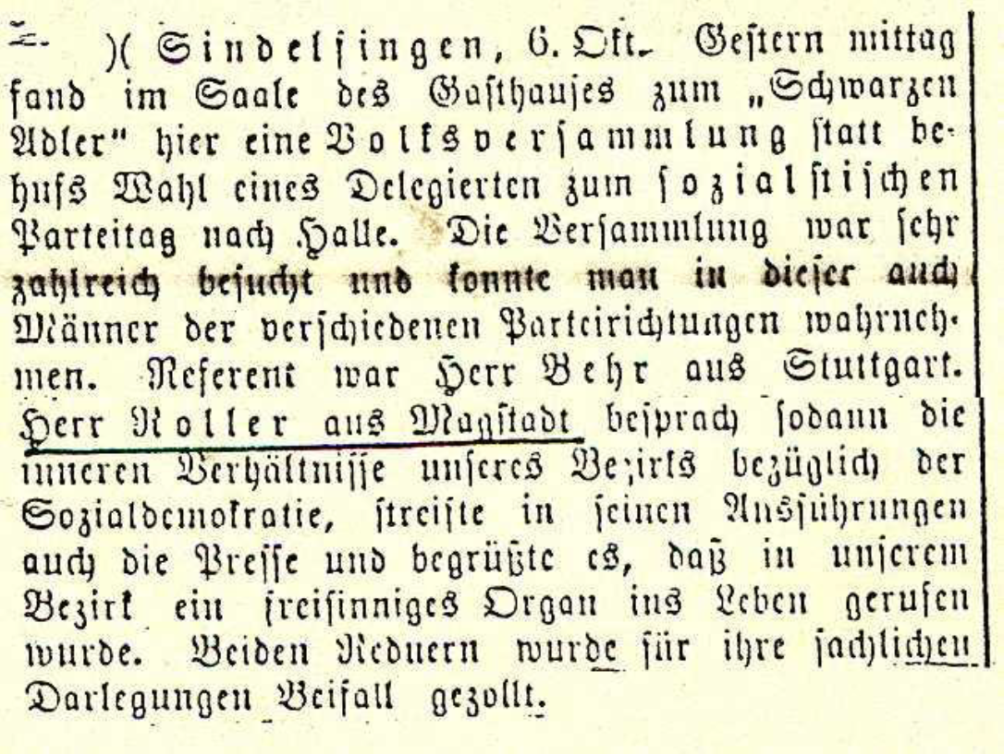

Slide 26
Vor allem auch die Versuche, nach internationalem Vorbild Gewerkschaften zu gründen, sind für uns heute verständlich. Wir haben ja schon davon gehört, dass die Arbeitsplätze in den Korsettfabriken äußerst unsicher waren, manchmal von einem auf den anderen Tag keine Arbeit mehr angeboten wurde - was konnte man dann tun? Noch einmal sei darauf verwiesen, dass die teuren, weil komplizierten Webstühle den Fabrikanten gehörten, nicht den Webern. Die waren also in der heiklen Situation, dass sie zwar als selbstständig galten, aber gar keine eigenen Produktionsmittel hatten - anders als zum Beispiel die letzten Baumwoll- oder Leinwandhandweber mit ihren einfacheren Webstühlen, die sie selbst besaßen.
Unter den Korsettwebern, die von außerhalb gekommen waren, zum Beispiel aus Stuttgart, waren ganz sicherlich welche, die die heißen politischen Diskussionen um Gründung einer sozialdemokratischen Partei und um die Idee von Gewerksgenossenschaften mit nach Magstadt gebracht hatten. Von einem 1874 aus Reutlingen gekommenen Weber wissen wir es genau: Er hieß Jacob Roller und organisierte hier Versammlungen mit Stuttgarter Sozialdemokraten, hielt selbst Vorträge hier und im ganzen Oberamt Böblingen. Unermüdlich argumentierte er gegen die völlig rechtlosen Situation aller Arbeiter in dieser harten, frühkapitalistischen Gesellschaft und für gewerkschaftliche Organisationen; er selbst wurde bald zum Vorsitzenden des Magstadter Fachvereins der Corsettweber gewählt. Vom Staat verlangte er eine Politik wenigstens minimaler sozialer Absicherungen. Wir haben hier z.B. noch den 12- bis 14-Stunden-Arbeitstag haben, 6 Tage in der Woche! In dieser Situation entstanden jetzt Konflikte, von denen auch Magstadt erschüttert wurde. Der Pfarrbericht von 1878 erkennt deshalb ganz allgemein, dass in Magstadt „die Obrigkeit bei der Mehrzahl für eine Macht gilt, die möglichst gestört und zurückgemacht werden muss“, und dass „die Gemeinde deshalb keinen günstigen Ruf“ hätte - auch weil der Ort „vielfach der Boden demokratischer Umtriebe“ gewesen sei. Wir merken hier, wie sich in diesen Zeiten innerhalb einer Gemeinde scharfe, gegensätzliche politische Positionen aufbauten - um die Kirche herum die konservativen Bewahrer, auf der anderen Seite die fortschrittlich demokratisch Orientierten, die sich eine veränderte politische und soziale Situation erhofften.

Slide 27
Von Jacob Roller, der Bürger Magstadts wurde, dem unermüdlichen Kämpfer für soziale Belange, ist ein Brief im hiesigen Archiv erhalten, den er in diesen Jahren an den Lammwirt Kienle geschrieben hat, weil ihm von seinem Werkführer Schmidt vorgeworfen worden war, dass er sein Geld verschleudere. Dieser Brief ist in seiner präzisen Darstellung der finanziellen Situation eines Korsettwebers ein ganz wichtiges, fast einzigartiges Dokument und es soll kurz daraus zitiert werden.
Roller schreibt:
"Untersuchen wir hier nun das heidenmäßige Einkommen.
Also ich arbeite bei Fr. Schmidt 4 Jahre lang. Die Löhne haben sich wie folgt reduziert. Bei den meisten sorten Corsetts ist um 25 Prozent abgeschlagen worden. Von Sorten wo ich früher 58 Pf. hatte, hat man jetzt noch 44 Pfennig. Während nun ein Arbeiter vor 5 Jahren noch 500 bis 600 Mark verdienen konnte, verdient er jetzt noch 400 Mark. wie lässt sich da nun aber flott leben? 5 Köpfe und selbstverständlich auch Mäuler haben 400 Mark jährlich.
Wovon abgeht für Hauszins 50 Mark
Holz, Steuer, Licht 30 Mark
Kleidung, Weißzeug, Schuhe usw. 50 Mark
bleibt zum Leben übrig 270 Mark
Auf jeden einzelnen Kopf jährlich 54 Mark, das sind täglich 15 Pfennig.
Welch ein lustig Leben mit 15 Pfennig, nicht wahr!
Und immer wieder wird gesagt: Die Konkurrenz sei schuld an den schlechten Löhnen. Also nicht wahr, der schuldige Teil liegt bei denjenigen welche vom Ministertisch die Parole ausgegeben haben: Drückt die Arbeitslöhne herab, ihr zahlt zu hohe Löhne .
Zum Schluß aber will ich den Vorschlag machen: gebt mir aus der Gemeindekasse 1200 Mark - so wandere ich nach Amerika aus und ihr braucht euch meiner nicht mehr zu schämen. Das Leben ist mir bei dieser Lage geradezu zur Hölle geworden." So weit unser Korsettweber Roller mit seinem bewegenden Brief.

Slide 29
Nach einem weiteren Hoch beim Absatz der gerühmten württembergischen Korsetten - und immerhin wieder 160 Korsettwebstühlen in Magstadt - verschlechterte sich die Situation ab 1885 wieder erheblich. Waren es zuvor noch 4500 Korsettweber in Württemberg, so wurden nun bei zurückgehendem Export und bei gleichzeitigem Import von immer mehr Fertigteilen für die Korsetten 25 % der Korsettweber nicht mehr weiter beschäftigt. Da gleichzeitig auch die Löhne gedrückt wurden, erlebte Württemberg nun den ersten großen Streik in seiner Geschichte. Dieser erregte Württembergs Öffentlichkeit und natürlich auch Magstadt. Denn in der sogenannten „Korsettweberbewegung“ 1886 wurden wegen „Lohnabschlag“ 20 Filialen der Firma Ottenheimer, der größten Korsettfirma, von landesweit 600 Webern bestreikt - auch in Sindelfingen, Maichingen und Magstadt.
Eine Schiedskommission formulierte bei der folgenden Streitschlichtung, dass Weblöhne in Zukunft gemeinsam mit den Webern gleichmäßig tarifiert werden sollten. Das klingt ganz modern. Und es wurde sehr kritisiert, dass die großen Firmen viel zu spät über Anlässe zur Unzufriedenheit informiert werden würden, weil das System mit den dazwischengeschalteten Werkführern selten funktionieren würde. Man einigte sich dann tatsächlich auf die Rücknahme der Lohnkürzungen.
Leider war dies nur ein kurz wirkender Erfolg. Denn die Produktion der württembergischen Korsetten brach weiter zusammen und die Handelskammer sprach von einer „bedeutenden Verringerung der Arbeiterzahl“ - natürlich wieder bei fallenden Löhnen. So schmolz die Zahl der Magstadter Korsettweber auf 60 zusammen, die in den uns bekannten Fabriken noch etwa 4 Tage in der Woche Arbeit fanden. Die „Schwäbische Tagwacht“ berichtete aus Magstadt von einem Weber, der 1890 von Januar bis Ende Mai, also an 150 Tagen, für 105 Tage Arbeit hatte und dabei insgesamt 118 Mark verdiente. Das waren dann täglich nur noch 11 Pfennige pro Kopf der Familie.

Slide 30
Das Steuerkataster zeigt uns die erschreckende Situation: Alle Fabriken sind im Jahr 1890 auf Steueranschlag „0“ gesetzt; sie haben also in Magstadt aufgehört zu existieren. Ein Matthäus Wagner macht für Ottenheimer noch mit ein paar Leuten für wenige Jahre weiter. Auch fast alle Korsettweber - Sie erinnern sich, sie waren selbstständig - sind auf "0" gesetzt - sie haben keinerlei Arbeit mehr. Nun können wir sie auch nicht mehr weiter verfolgen, denn nur ganz wenige von ihnen verbleiben im Steuerkataster.
Ganze Gruppen von Korsettwebern gehen im Sommer 1890 nach Stuttgart, um Arbeit zu finden. Aber auch da ist ja die Situation nicht besser, denn die Korsettweberei ist ja nicht in Magstadt in die Existenzkrise geraten, sondern im Königreich Württemberg. Gemeinderatsprotokolle zeigen, dass die Gemeinde Magstadt, um zu helfen, sämtliche Posten von Gemeindedienern aus den Reihen der Korsettweber besetzte: Amtsdiener, Waldschützen, Boten, Straßenwärter usw. Und wenn ein Korsettweber irgendwo Arbeit gefunden hatte, dann sicherlich nicht mehr als Selbstständiger, sondern als wirklicher Fabrikarbeiter. Für den galten dann übrigens die Bismarckschen Sozialgesetze, die seit Mitte der 80er Jahre Pflichtversicherungen für Krankheitsfälle und für Unfälle geschaffen und 1889 eine Rentenversicherung eingeführt hatten. Sicher haben sich deshalb auch ganz bewusst Weber als Arbeiter angemeldet und ihre bis dahin stolze Selbstständigkeit aufgegeben. Für Sindelfingen ist die Auseinandersetzung um die Aufgabe der Selbstständigkeit durch Leserbriefe in der neu herausgegebenen „Sindelfinger Zeitung“ gut nachzuvollziehen.
Aber aus vorgenannten Gründen können wir die Situation der vielen arbeitslos Gewordenen in Magstadt nur noch ganz schwer weiter verfolgen. Sie tauchen in den Gemeindeunterlagen nicht mehr als Gruppe auf. Da müsste nun eher Familienforschung getrieben werden, um zu erkennen, wer da eventuell in die Großstadt gezogen oder gar ausgewandert ist; wer in einem anderen Beruf untergekommen ist, wer mit bescheidenen Hilfsarbeiten überlebte, usw. Jacob Roller zum Beispiel blieb in Magstadt - das wissen wir, weil er noch 1909 als Vorstandsmitglied der örtlichen SPD angemeldet wird.

Slide 32
Nun bleiben noch zwei Schlussaspekte übrig, die angesprochen werden müssten.
Erstens: Was hat denn den totalen Zusammenbruch der württembergischen Korsettproduktion verursacht? Es heißt in Artikeln: „Der gesamte Export ist fast tot“. Was also ist Schuld daran, dass die Magstadter Industrieanfänge 1890 so abrupt endeten?
Da muss ich nun drei Aspekte ansprechen: Einmal hat sich in der amerikanischen Politik im Jahre 1890 die Republikanischen Partei durchgesetzt, die zur Unterstützung der eigenen Industrie sehr hohe Einfuhrzölle forderte. Der sogenannte Mc-Kinley-Act verteuerte solche Importe wie die württembergischen Korsetten so enorm, dass der Markt für die Exporteure zusammenbrach. Wir sind damit also wieder in der internationalen Politik gelandet.
Dann setzte sich unter dem Druck, die Produktion kostengünstiger zu gestalten, eine neue Entwicklung gegen die handgewebten Korsetten durch: die genähten Korsetten. Nun wurden maschinell, also relativ billig gewebte Stoffstücke zusammengenäht, und auch dies war kostengünstiger, denn inzwischen war die Nähmaschine durch den Amerikaner Singer als Massenprodukt eingeführt worden. Aber diese Form der genähten Korsetten war nun nicht nur billiger, sondern sie hatte noch einen Vorteil:
Die Form dieser Korsetten passte sich flexibler an den Frauenkörper an. So konnte diese Art der Korsetten, etwa in Heubach von den Firmen Triumph und Susa ab ca. 1892 hergestellt, durchaus überleben. Überhaupt war diese Flexibilität jetzt ein wichtiges Kriterium geworden. Denn seit einigen Jahren wurde in der Öffentlichkeit immer heftiger gegen den Modezwang zum eingeschnürten Körper mit seiner Wespentaille polemisiert. Als Beispiel dafür soll der damals sehr berühmte Dr. Gustav Jäger erwähnt werden, der mit seinem sogenannten „Wollregime“ einen Feldzug für Natürlichkeit, Bewegung in der Natur, für Schwitzbäder, für die heilende Wirkung weicher Wolle usw. führte und der immer größeren Anklang fand. Die starren Korsetten wurden nun als Relikt einer Zeit gesehen, in der eine unnatürliche Modeideologie die Frauen geradezu verstümmelte. Diese und ähnliche Kampagnen wurden immer erfolgreicher und man ahnt schon, dass der dadurch beschleunigte Niedergang der Korsetten begleitet wurde vom phänomenalen Aufstieg der Trikotagenindustrie - die Firmen sind berühmt geworden: Benger Ribana, Bleyle, Vollmöller u.v. a.

Slide 33
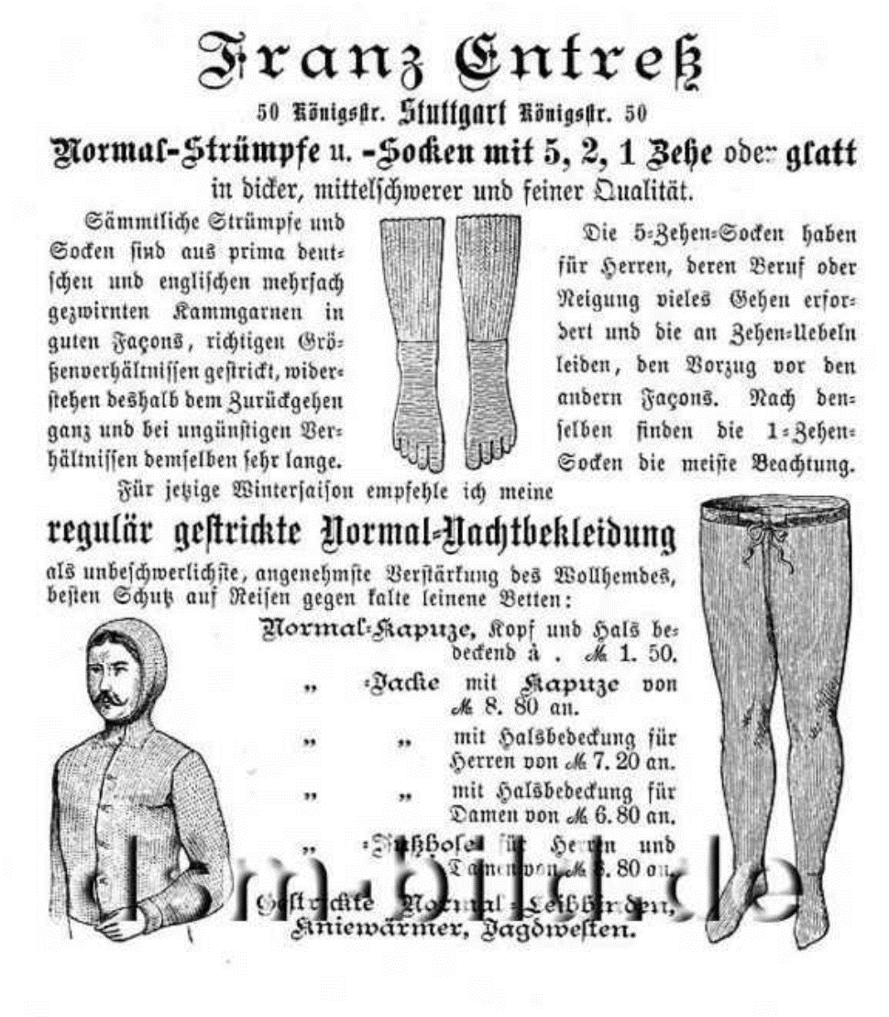
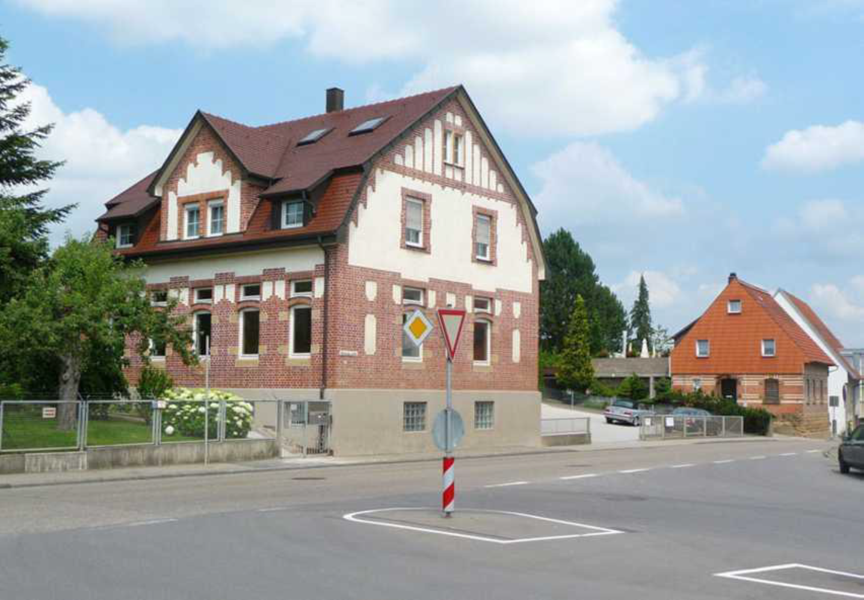

Slide 34
Und hier sind wir an unserem letzten Punkt angelangt, nämlich der Frage, wie es denn nach dem totalen Ende der Korsettweberei in Magstadt weitergegangen ist. Vielleicht werden ehemalige Korsettweber zu selbstständigen Schneidern, denn davon gibt es in Magstadt bald über 40! Da müssten im Gewerbekataster einmal Namen verglichen werden. Die Drahtflechterei Beisser aus Stuttgart, die in das Gebäude der Uhlmannschen Weberei einzieht, beschäftigt bald 30 Leute; weitere Ansätze, die ich hier nicht einzeln aufzähle, zeigen, dass Magstadt sich bald wieder zu einer sehr gewerbereichen Ortschaft hochkämpft. Und: Einen Teil des Wiederaufstiegs hat die Trikotagenstrickerei und -wirkerei auch hier ausgemacht. Denn neben zwei kleineren Jacquardwebereien, Karl Hornikel und Jacob Österle, tauchen 1902 mit der mechanischen Strickerei Karl Gutmann und der Strumpfwarenfabrik August Vellnagel Stuttgart zwei ganz neue Namen auf. Vellnagel hat mit 1200 Mark einen relativ hohen Steueransatz, das ist in Sindelfingen ähnlich, wo Vellnagel „mittelst Hand“ arbeiten lässt, und ein kleiner Teil auf mechanischem Wege mit Gasmotor angetrieben wird. Noch heißt es: „Mechanische Strumpfwarenfabrik August Vellnagel Stuttgart mit Fabrikfilialen in Sindelfingen und Magstadt“. In Sindelfingen wird von ihm das Gebäude der späteren IBM-Druckerei, heute IBM-Museum, gebaut. Wo er sich in Magstadt einquartiert hatte, ist im Augenblick unbekannt. Vellnagel muss allerdings seinen gesamten Betrieb 1904 an einen Victor Schindler verkaufen - es wird von der Konkursmasse Vellnagel gesprochen.
Aber auch Schindler - der immerhin bis zu 50 Mädchen in seinem Betrieb beschäftigt - hält nicht lange durch, obwohl er sich in Sindelfingen neben seine Fabrik eine große Villa vom Sindelfinger Architekten Georg Bürkle bauen lassen will. Aber dann taucht ein Retter auf: Franz Entreß, der in Nürtingen schon 1893 eine mit Dampfmaschinen betriebene, erfolgreiche Strumpfmanufaktur betrieben hatte. Er kauft 1905 die Schindlersche Fabrik in Sindelfingen auf, besitzt damit auch die Magstadter Filiale. Hier lässt er sich vom eben erwähnten Sindelfinger Architekten Georg Bürkle als noch heute letztes südliches Haus in der Maichinger Straße ein wunderschönes Fabrikgebäude bauen, das eher einem Wohngebäude ähnelt. Das Erdgeschoss dieses Hauses ist der Nähsaal gewesen. Und wenn auch dies wieder ein Aufschwung ist, hat sich doch zumindest etwas Grundlegendes geändert: In der Trikotagen- und Strickindustrie sprechen wir jetzt von Arbeitsplätzen für junge Frauen - für Fabrikarbeiterinnen, die jetzt zum Unterhalt der Familie beitragen: Eine ganz neue soziale Situation und ein neues Kapitel der hiesigen Industriegeschichte. Dass dieses von der Firma Entreß erbaute Haus noch sehr schön erhalten steht, gibt uns die Möglichkeit für ein erfreuliches Ende dieses Vortrags.

